Slide 1
Серия «Сказки «Тополька»
Благодарный Зайка

Slide 2
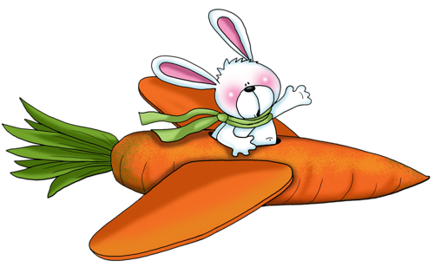
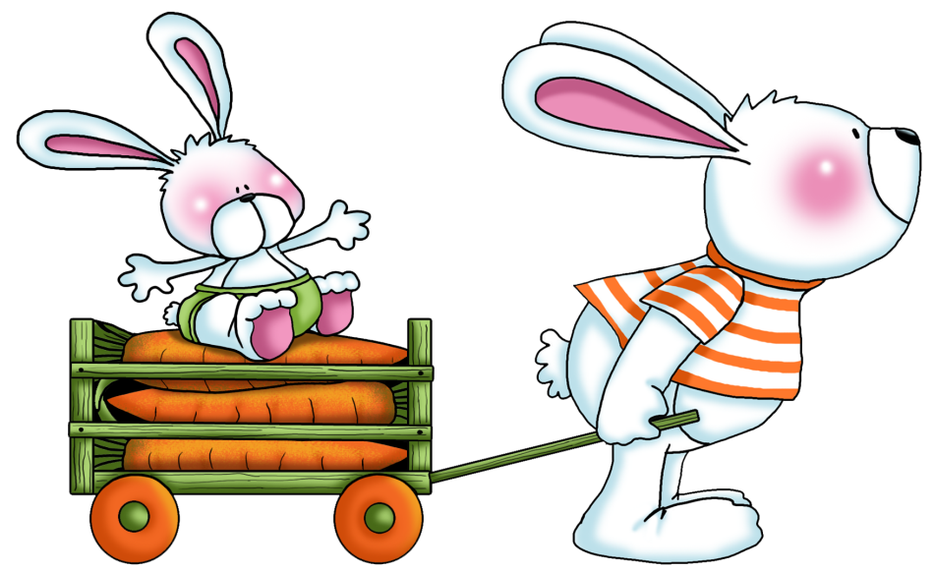

Slide 3
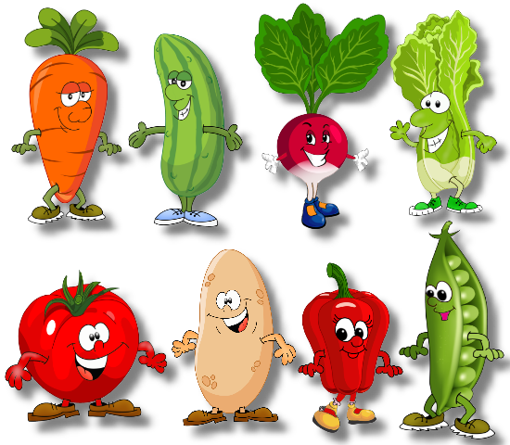
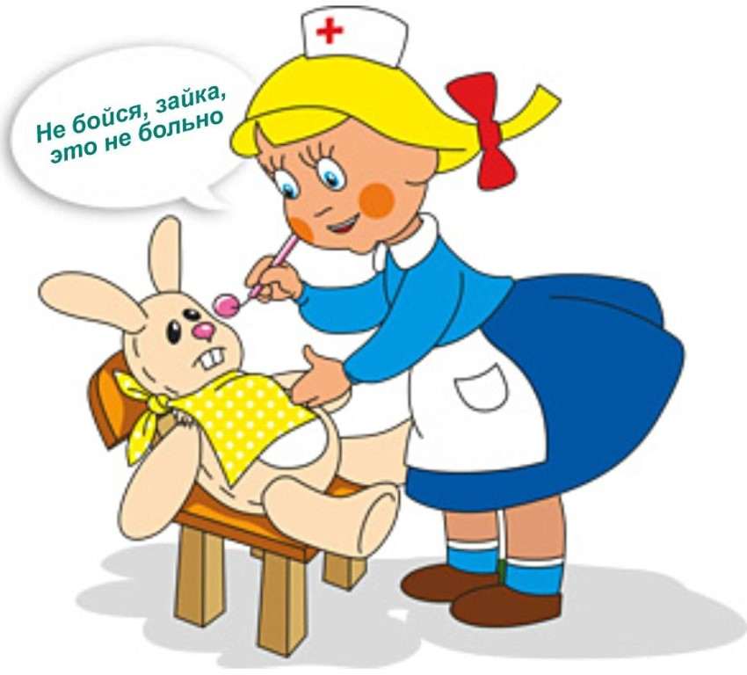
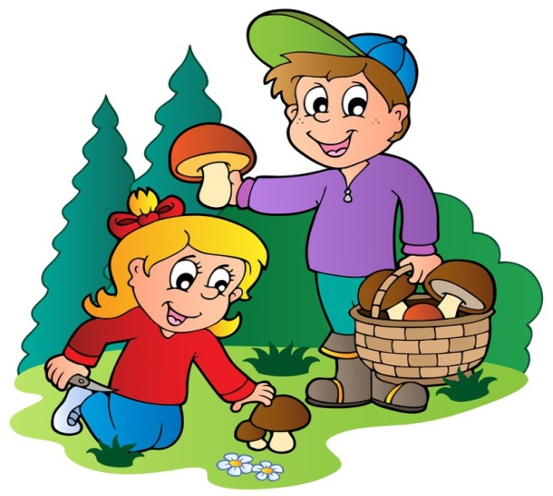
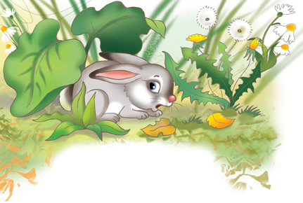
Как то раз мы с папой пошли в лес за грибочками и забрели в чащу лесную.
Там под кустом нашли
мы зайку, он весь дрожал
и трусился от холода,
а не убежал потому что у него была перебита лапка.
И мы с папой забрали его домой.
Перемотали ему бинтиком лапку.
Через несколько дней ему стало лучше и мы
с папой отнесли его в лес.

Slide 4
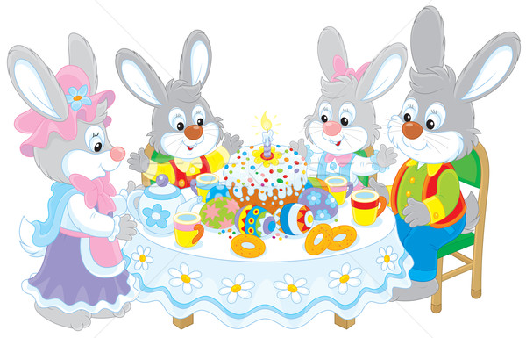
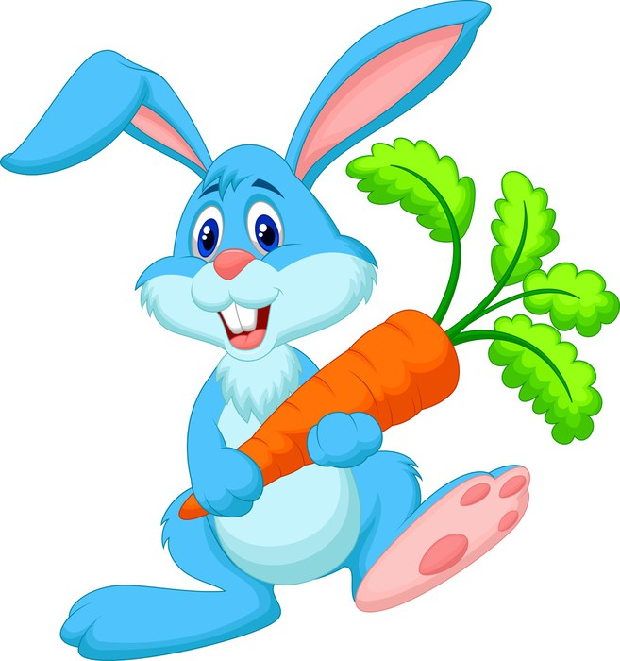
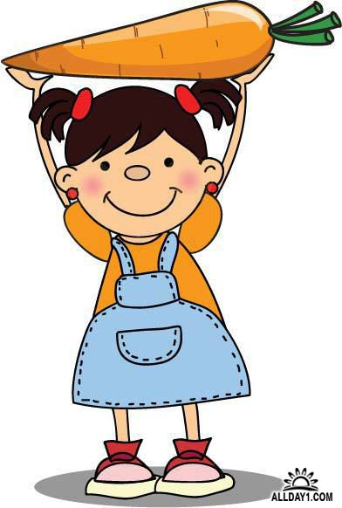
Там дома его тоже ждут детки.
Когда добро делаешь оно добром возвращается.
С тех пор каждый день мы находим у калитки
морковку. Это зайка приходил к нам в гости.

